Slide 1

TIN HỌC LỚP 5

Slide 2
BÀI 5: LUYỆN TẬP THỦ TỤC (Tiết 3 + 4)
TIN HỌC LỚP 5
CHỦ ĐỀ 4 – THẾ GIỚI LOGO
SGK trang 100

Slide 3
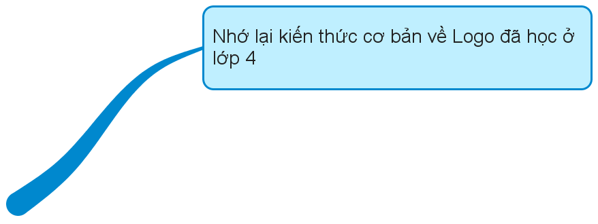

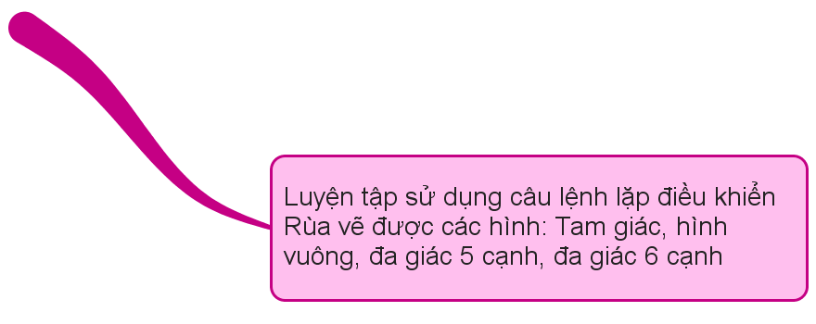
- Luyện tập các kiến thức đã học về viết, lưu lại và sử dụng thủ tục trong Logo.
YÊU CẦU CẦN ĐẠT
- Rèn luyện thói quen sử dụng thủ tục viết chương trình trong Logo.

Slide 4
B. HOẠT ĐỘNG THỰC HÀNH

Slide 5
Chú ý: Trước khi bắt đầu làm việc với Logo em nên nạp lại tệp đã lưu trong các bài học trước để sử dụng lại các thủ tục đã có
Bước 1: Gõ lệnh Load “<Tentep>
trong ngăn gõ lệnh
1
Bước 2: Nhấn phím Enter
2

Slide 6
Nhắc lại: Các bước viết một thủ tục trong phần mềm Logo trên máy tính
Bước 1: Gõ lệnh edit “<Tenthutuc>
trong ngăn gõ lệnh -> Nhấn phím Enter
1
Bước 2: Gõ các lệnh vào thân thủ tục
trong cửa sổ Editor mới xuất hiện
2
Bước 3: Nháy vào File và chọn Save and Exit
3

Slide 7

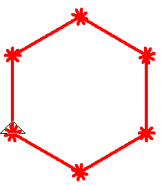

Bài 3 (SGK/101): Thực hiện các yêu cầu sau:
a. Viết dòng lệnh để Rùa vẽ hình bông tuyết:
REPEAT 8[FD 10 BK 10 RT 360/8]
b. Viết thủ tục Bongtuyet để vẽ hình bông tuyết:
To Bongtuyet
REPEAT 8[FD 10 BK 10 RT 360/8]
end
c. Sử dụng thủ tục Lucgiac và Bongtuyet, viết chương trình vẽ các hình sau:

Slide 8
c. Sử dụng thủ tục Lucgiac và bongtuyet, viết chương trình vẽ các hình sau:
To C1
repeat 6[fd 100 Bongtuyet rt 60]
end
To C2
repeat 6[fd 100 Hinhtron BK 100 rt 60]
end

Slide 9
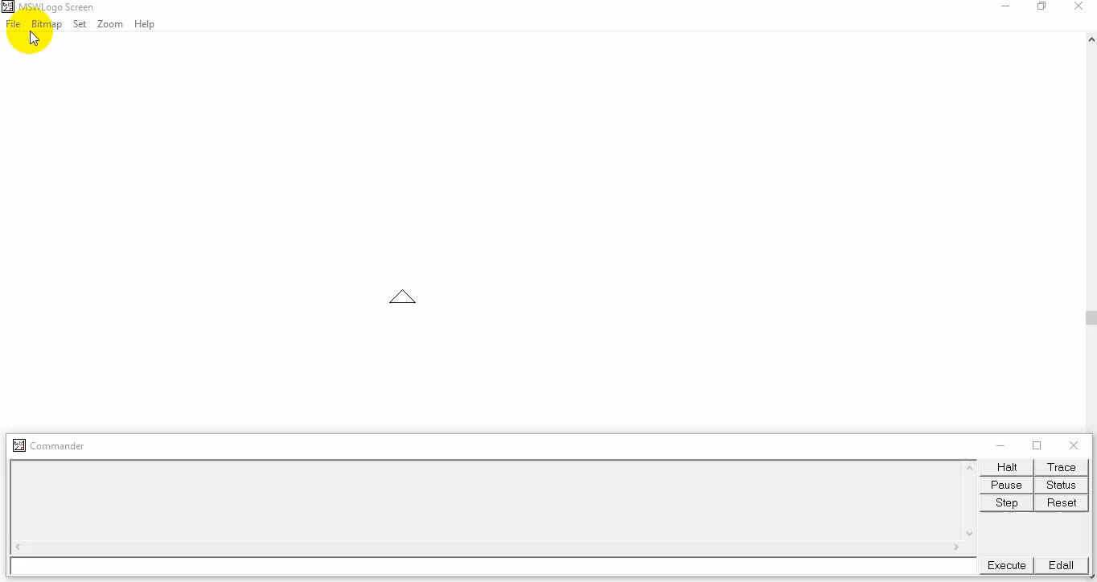

Slide 10
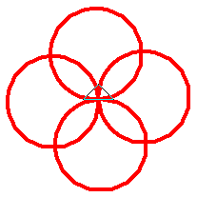
Bài 4 (SGK/101): Cho biết dòng lệnh vẽ đường tròn như sau:
REPEAT 60 [FD 5 RT 6]
Viết thủ tục Duongtron để vẽ đường tròn và chương trình sử dụng thủ tục Duongtron để vẽ hình bên.

Slide 11
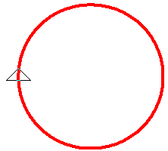
To Duongtron
repeat 60 [fd 5 rt 6]
End
To Duongtron4
repeat 4 [Duongtron rt 90]
End

Slide 12
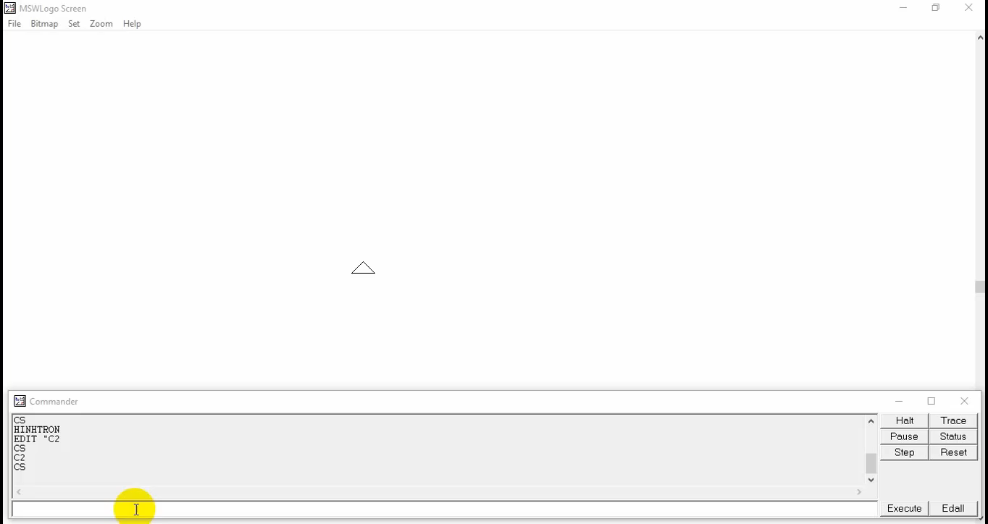

Slide 13
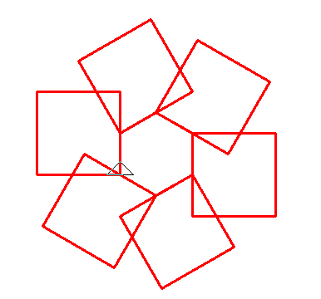
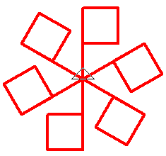
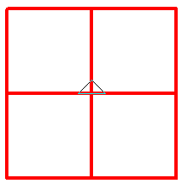
C. HOẠT ĐỘNG ỨNG DỤNG, MỞ RỘNG
Viết chương trình gồm một hoặc nhiều thủ tục vẽ các hình sau:
Hình 1
Hình 2
Hình 3

Slide 14
Gợi ý:
Hình được tạo bởi 6 hình vuông.
Vị trí của Rùa sau khi vẽ xong một hình vuông ở bên phải của hình.
Sau khi vẽ xong một hình vuông, Rùa tiến về phía trước số bước bằng nửa cạnh của hình vuông, rồi quay phải một góc 360/6 độ.
Hình 1
To Hinhvuong
REPEAT 4 [ FD 100 LT 90 ]
End
To Hinh1
REPEAT 6 [ Hinhvuong FD 50 RT 360/6 ]
End

Slide 15
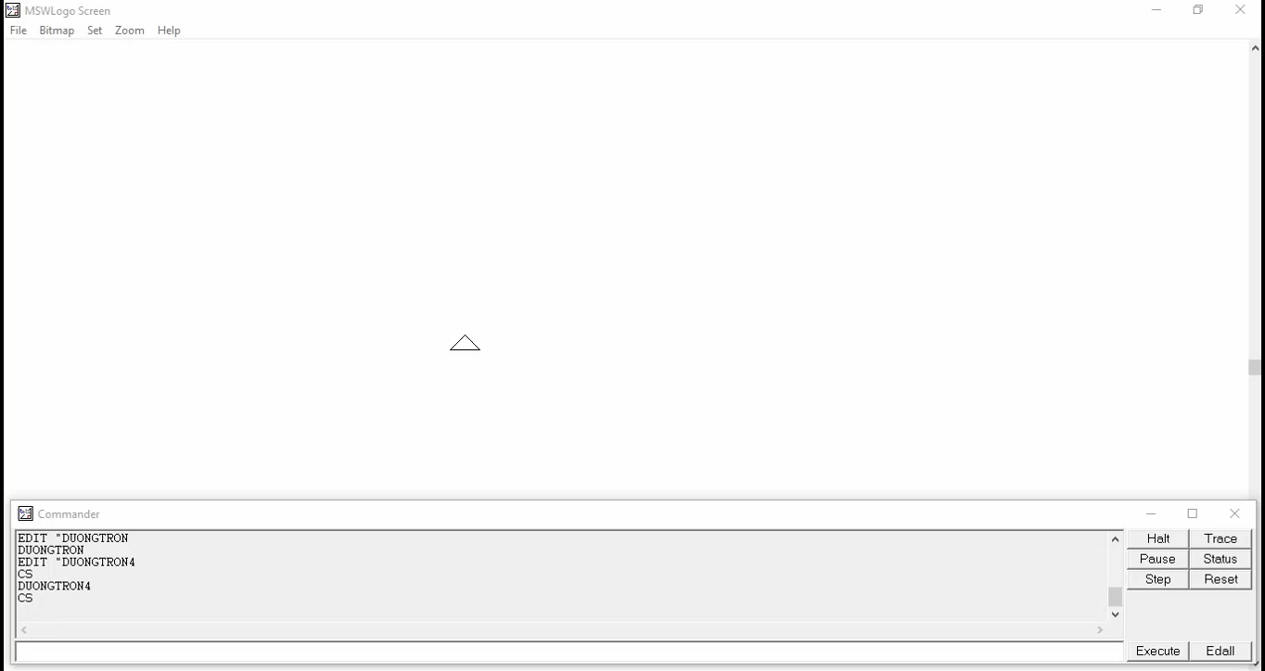

Slide 16
Gợi ý:
Hình được tạo bởi 4 hình vuông.
Sau khi vẽ xong một hình vuông, Rùa quay phải một góc 360/6 độ.
Hình 2
To Hinhvuong
REPEAT 4 [ FD 100 RT 90 ]
End
To Hinh2
REPEAT 4 [ Hinhvuong RT 360/4 ]
End

Slide 17
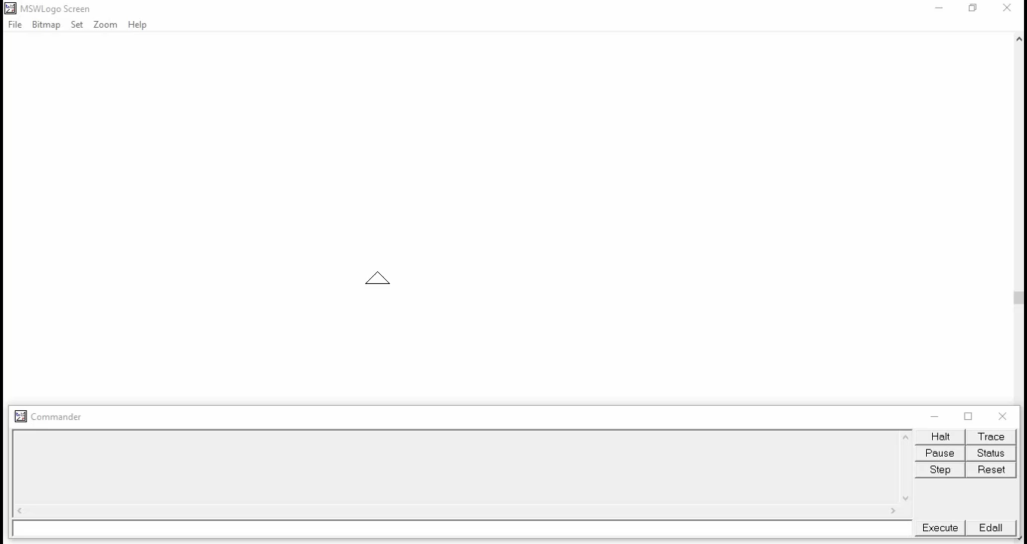

Slide 18
Gợi ý:
Hình được tạo bởi 6 lá cờ hình vuông.
Vị trí của Rùa sau khi vẽ xong một hình lá cờ ở bên dưới cán cờ
Sau khi vẽ xong một hình lá cờ Rùa phải một góc 360/6 độ.
Hình 3
To Laco
FD 50 REPEAT 4[FD 50 RT 90] BK 50
End
To Hinh3
REPEAT 6 [ Laco RT 360/6 ]
End

Slide 19
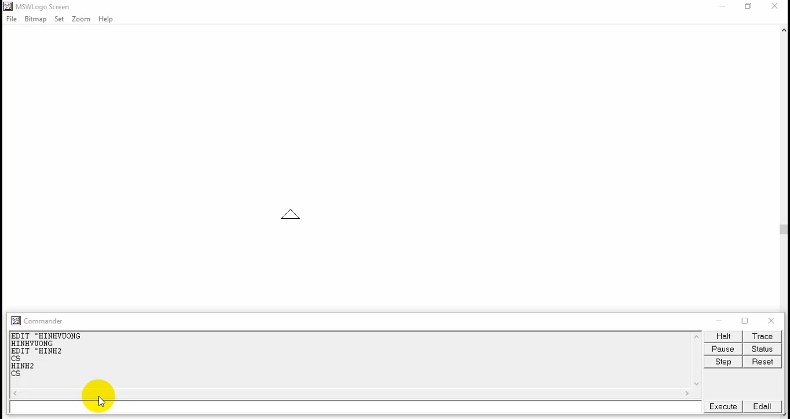

Slide 20
Chú ý
Sau khi làm việc xong, trước khi thoát khỏi logo, em hãy lưu các thủ tục đã viết vào trong 1 Tệp, bằng câu lệnh:
Save “<tên tệp>
(ví dụ: Save “Cacthutuc.lgo) và nhấn Enter

Slide 21
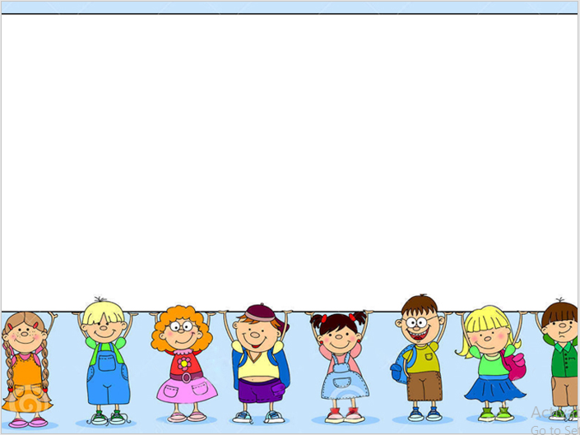
EM CẦN GHI NHỚ
Khi cần vẽ lặp lại một hình nào đó (hình vuông, hình tròn, hình tam giác, hình lá cờ… ) nhiều lần, nên lập thủ tục tạo riêng hình đó.
Khi vẽ một đối tượng gồm vài hình đơn giản hay hình trang trí, có thể sử dụng một hoặc vài thủ tục.

Slide 22
DẶN DÒ
Hoàn thiện bài tập SGK trang 100, 101, 102.
Học thuộc các câu lệnh và thủ tục trong Logo đã học.
Khuyến khích làm bài tập trong sách bài tập Hướng dẫn học tin học lớp 5.
Đọc trước Bài 6: Thay đổi màu và nét vẽ bằng câu lệnh.

Slide 23
CHÚC CÁC CON NHIỀU SỨC KHỎE
Chăm ngoan, học giỏi!

